Slide 1
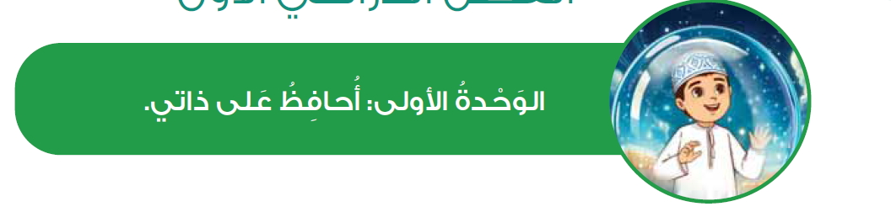
الهوية والمواطنة

Slide 2
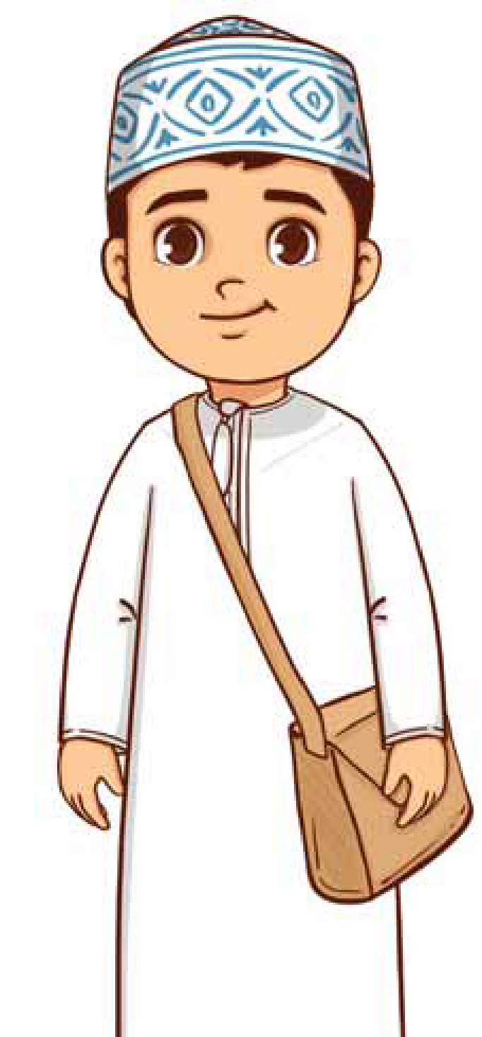
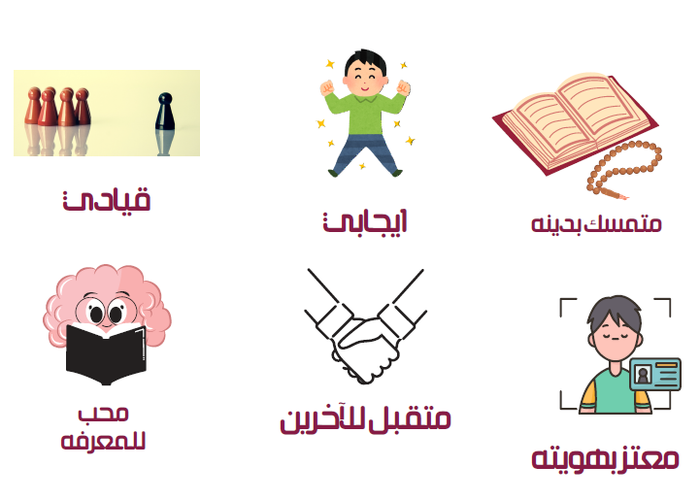
ناصر شخص

Slide 3
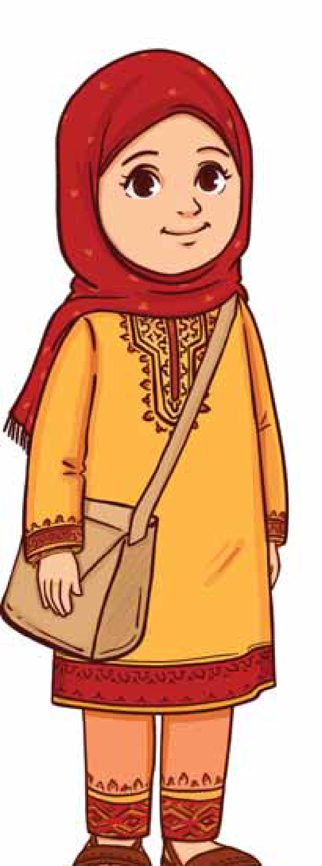
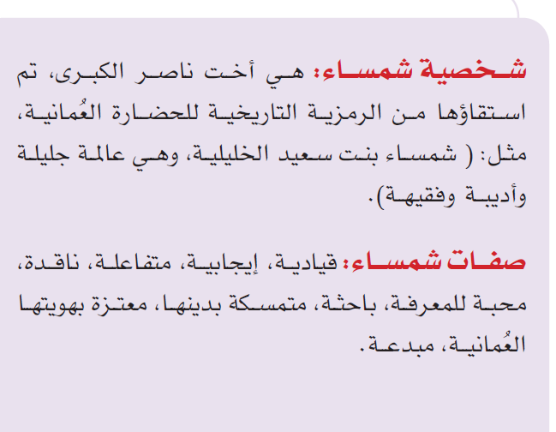
شمساء

Slide 4
عنوان الدرس
طابق الرمز بالحرف الموجود في الجدول لتحصل على عنوان الدرس
استنتج عنوان الدرس من خلال استراتيجية الرموز المشفرة
{%@}؟ #"!*؟
@ | # | % | * | ؟
ت | ب | ع | د | ي
! | } | { | ْ | "
س | ن | ا | ف | ج

Slide 5


Slide 6



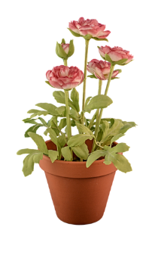

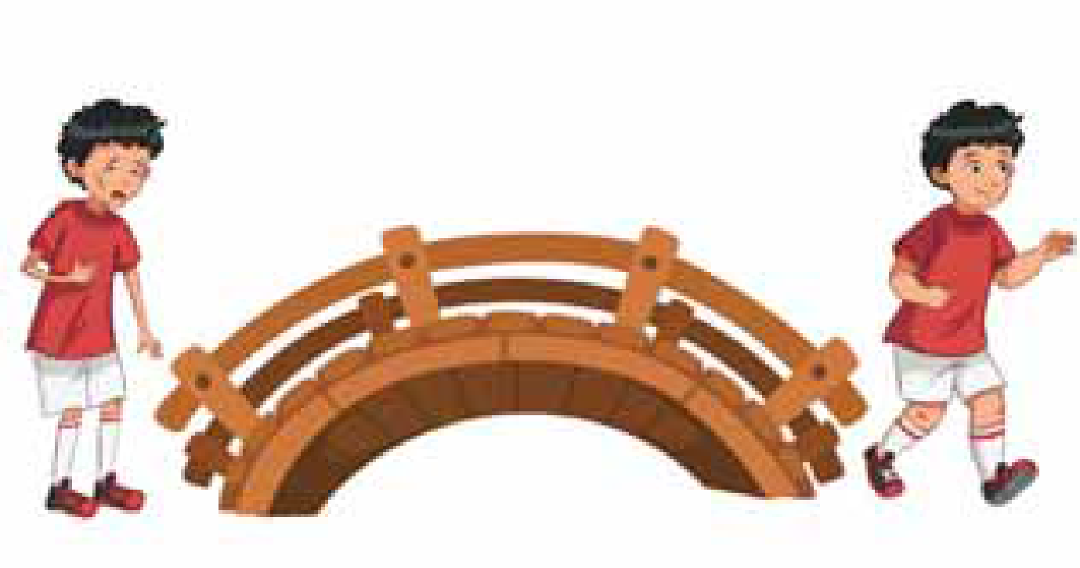
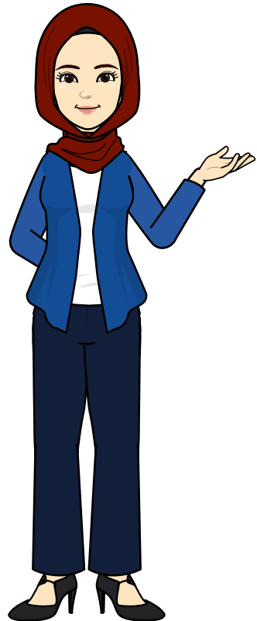
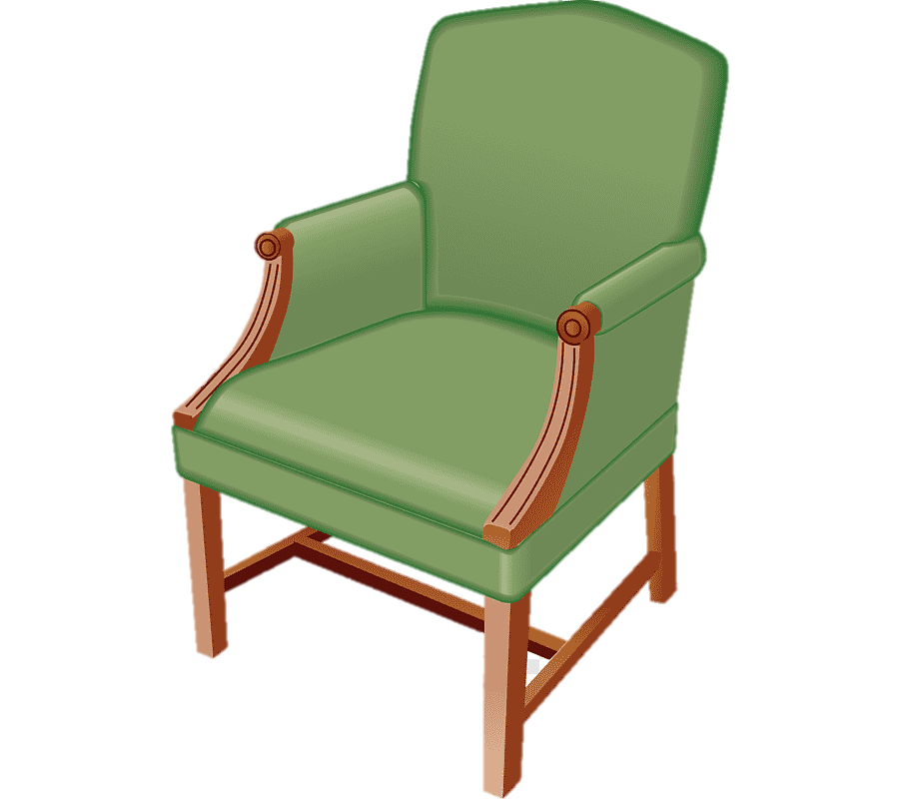
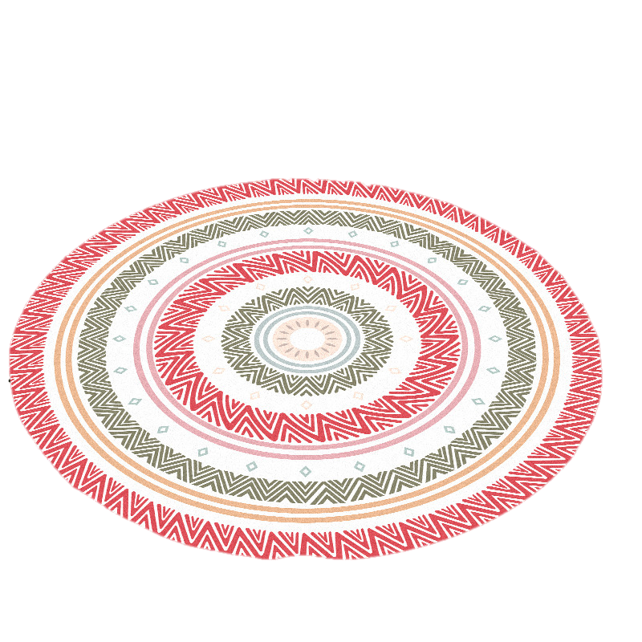
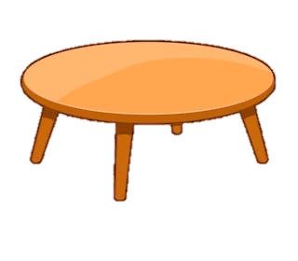

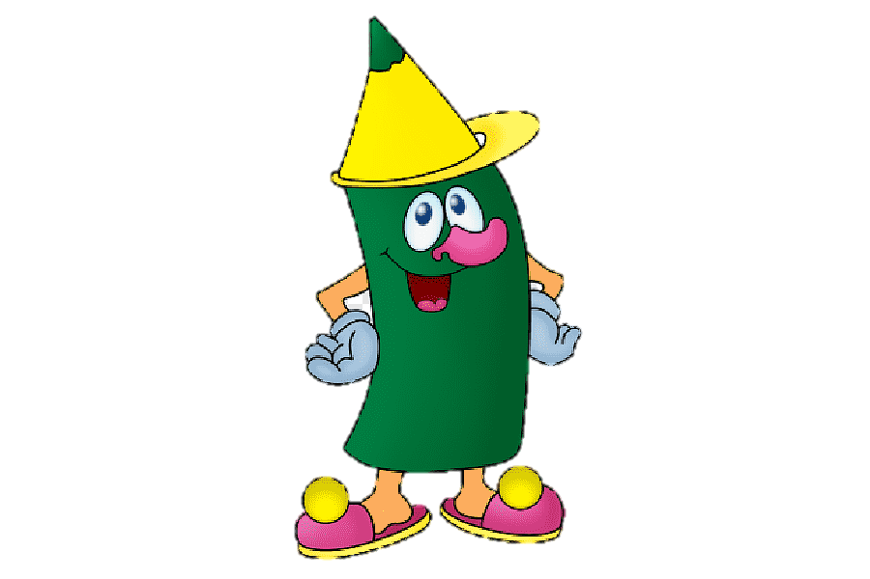
التمهيد
برايكم ما الجسر الذي عبره الولد حتى صار جسمه سليما وقويا؟

Slide 7
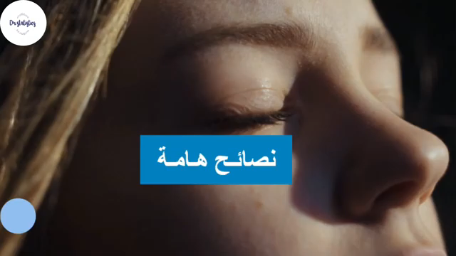

Slide 8

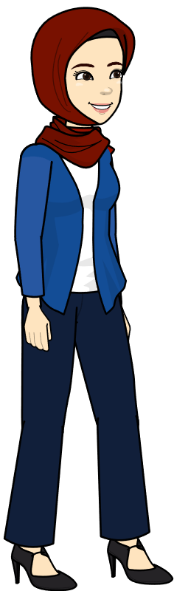



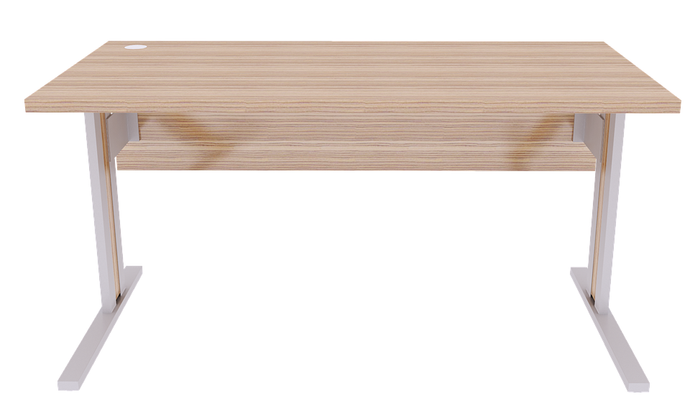

(إن الجسر عبارة عن طرق العناية بالجسم ..
استخدمها الولد حتى وصل الى جسمه السليم )

Slide 9
مفهوم اعتني بجسدي
الاهتمام بالجسد ليبقى قوي مستعينا بالمقومات التي تساعد على المحافظة على الجسم

Slide 10
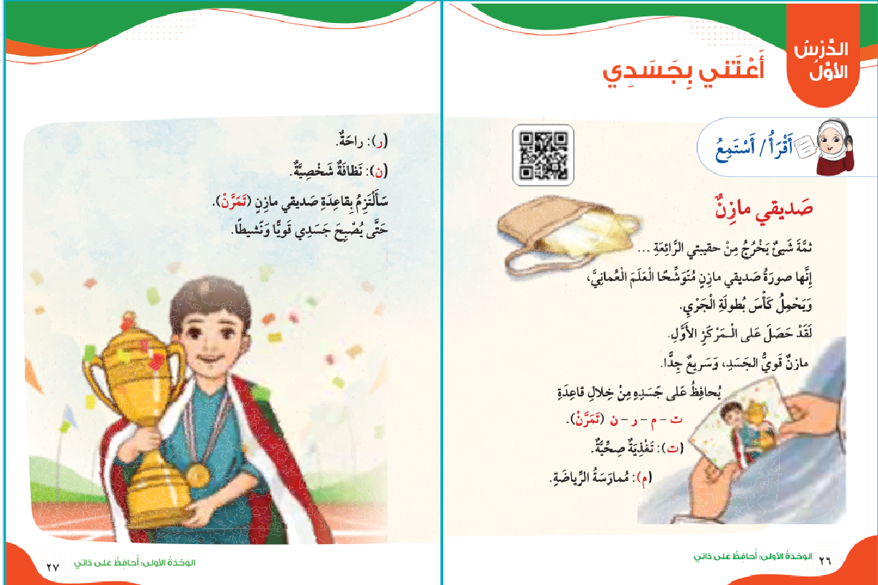
اقرأ النص جيدا لتجب عن الأسئلة في اللعبة الآتية

Slide 11




ما موهبة مازن؟
ما الاسباب التي جعلت جسد مازن قويا ونشيطا ؟

Slide 12


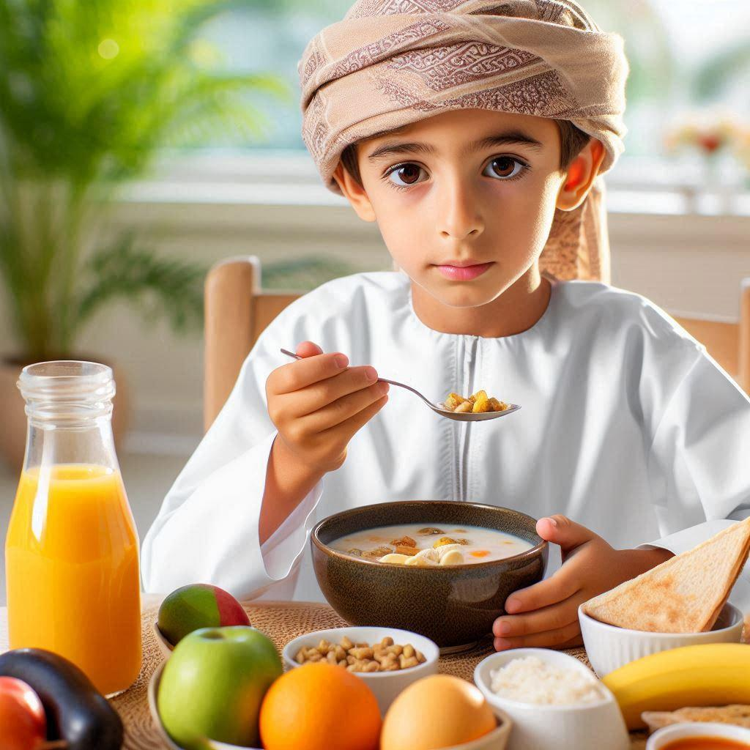
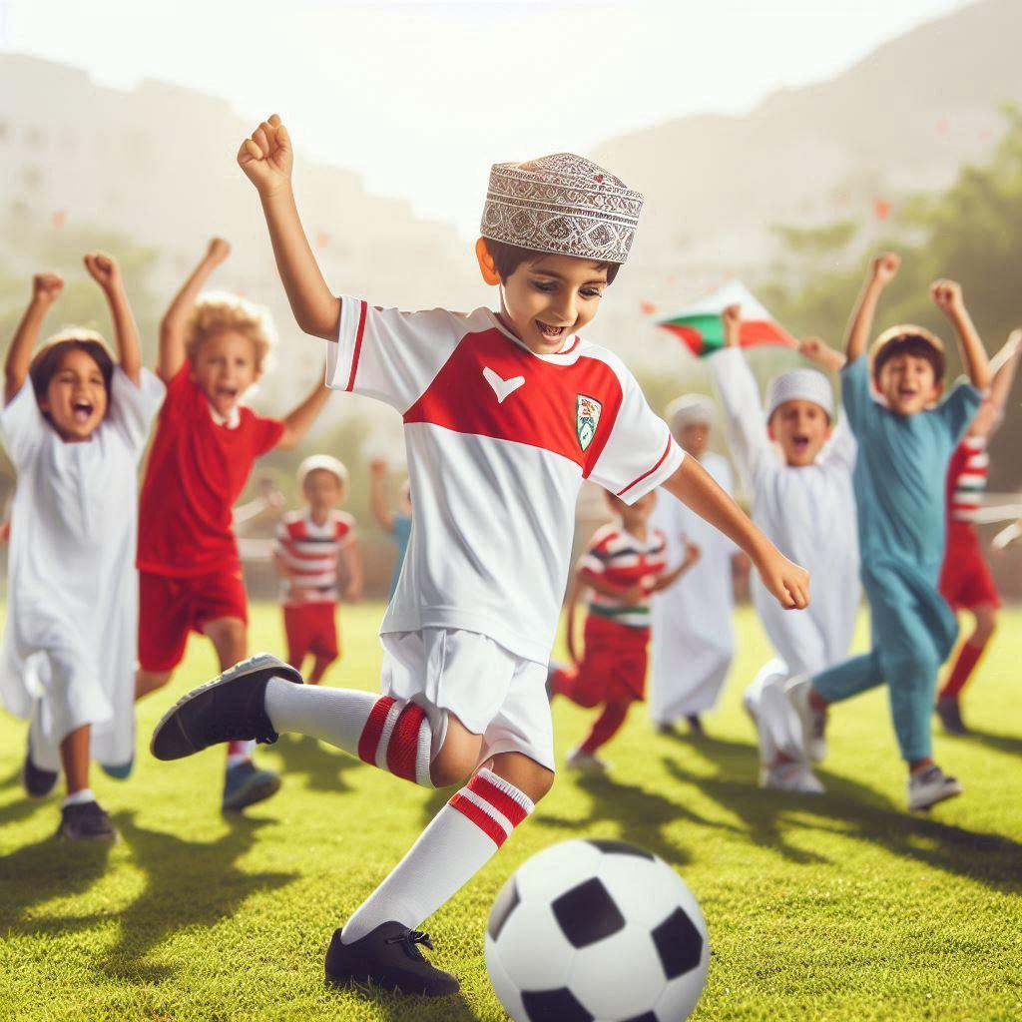
الاسباب التي جعلت جسد مازن قويا ونشيطا
التغذية الصحية
ممارسة الرياضة

Slide 13
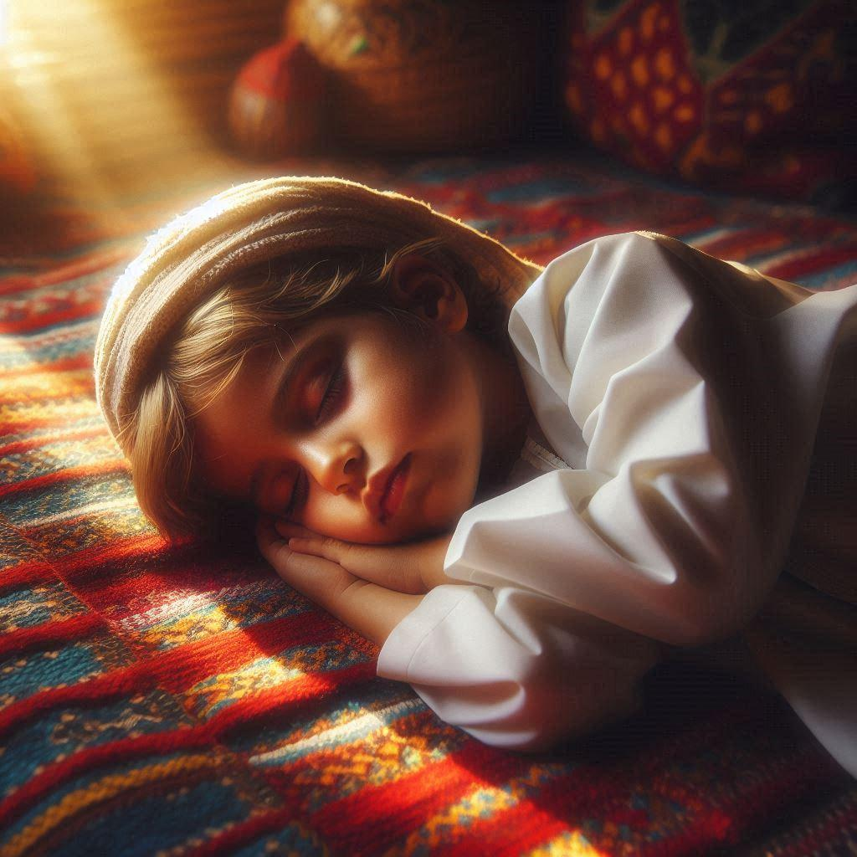
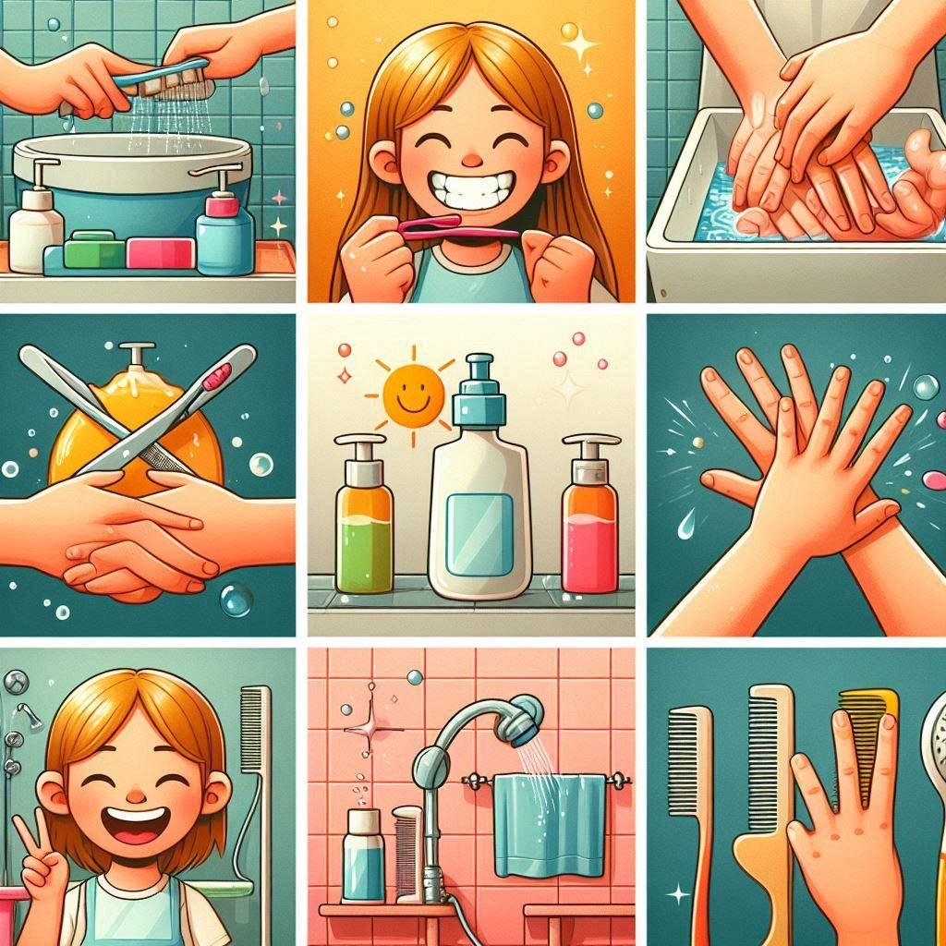
الاسباب التي جعلت جسد مازن قويا ونشيطا
الراحة
النظافة الشخصية

Slide 14
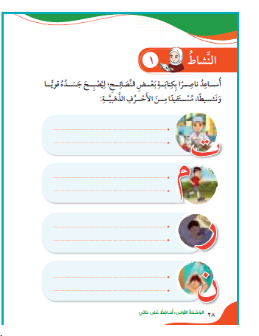
تغذية صحية
ممارسة الرياضة
راحة
نظافة الشخصية

Slide 15


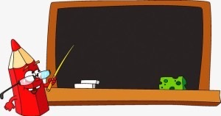
التقويم الختامي
اضغط

